Slide 1
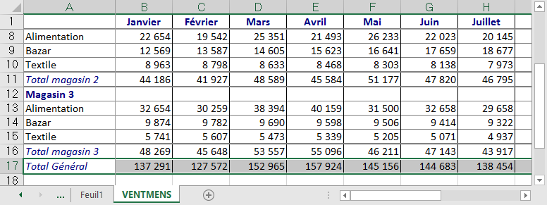
Illustrer par un graphique
Q1
Créer un graphique
Pour insérer un graphique dans un classeur, après sélection des données à illustrer : 1/8
 | Vrai | Faux
Touche F11 |  | 
Onglet Insertion → Graphiques → choisir le graphique |  | 
Clic droit sur la sélection→ Insérer → Insérer un graphique |  | 
Onglet Accueil → Insérer→ Graphique |  | 

Slide 2
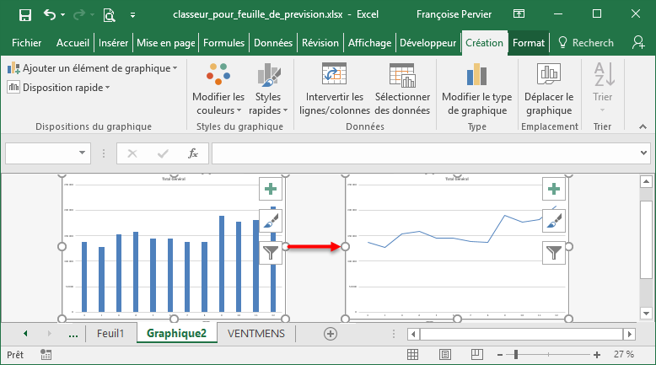
Illustrer par un graphique
Q2
Modifier le type de graphique
Sur quel bouton de l'outil création faut-il cliquer pour modifier le type de graphique : 2/8

Slide 3
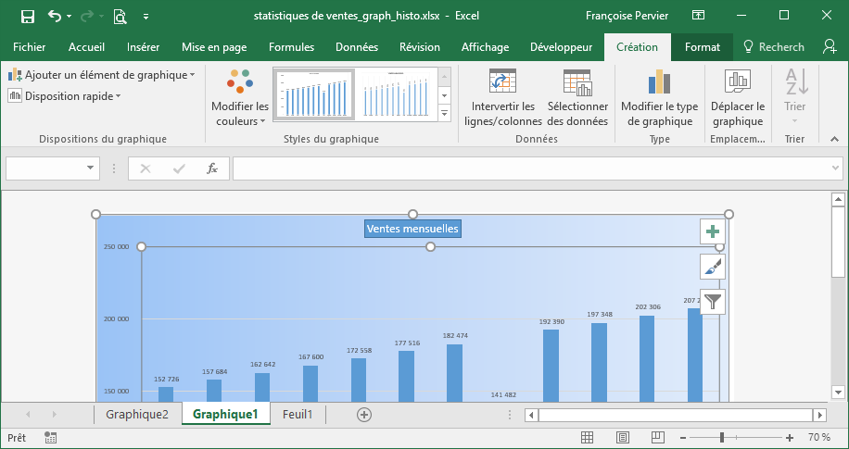
Illustrer par un graphique
Q3
Enrichir le graphique
À quel endroit de la feuille graphique faut-il cliquer pour avoir accès aux commandes qui permettent d'afficher les valeurs au-dessus des barres ? 3/8

Slide 4
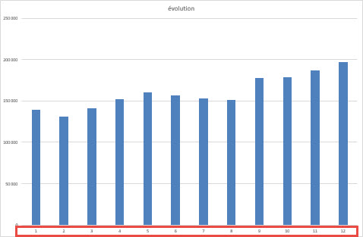
Illustrer par un graphique
Q4
Sélectionner les données à illustrer
Sur le graphique ci-contre l'axe horizontal affiche 1, 2, 3, etc. en lieu et place de Janv, févr, mars… pour ajouter ces libellés au graphique, il faut : 4/8
Onglet Création → Sélectionner des données→ Étiquettes de l'axe Horizontal – Modifier → sélectionner les noms de mois
Onglet Insertion → Graphique → Éléments de graphique → Modifier → sélectionner les noms de mois
Onglet Format → Propriétés → Modifier l'axe horizontal → sélectionner les noms de mois
Bouton + (éléments de graphique) -> Étiquettes de l'axe Horizontal – Modifier → sélectionner les noms de mois

Slide 5
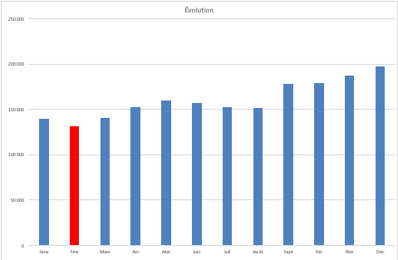
Illustrer par un graphique
Q5
Modifier un élément du graphique
Pour ne sélectionner qu'un pont d'une série à des fins de modification, il faut : 5/8
Cliquer droit sur le point de donnée
Double-cliquer sur le point de données
Cliquer sur la série, puis cliquer sur le point de données
À l'aide de la souris (pointeur en forme de flèche) tracer un rectangle autour du point de données

Slide 6
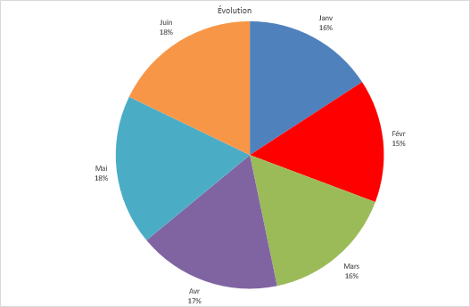
Illustrer par un graphique
Q6
Ajouter des éléments
Pour ajouter une table de données à un graphique circulaire, il faut : 6/8
Dans les éléments de graphiques, choisir Table de données
Cliquer droit sur le graphique → Ajouter des étiquettes de données → Table de données
C'est impossible, on ne peut pas ajouter une table de données à ce type de graphique
Onglet Insertion → Éléments graphiques → Table de données

Slide 7
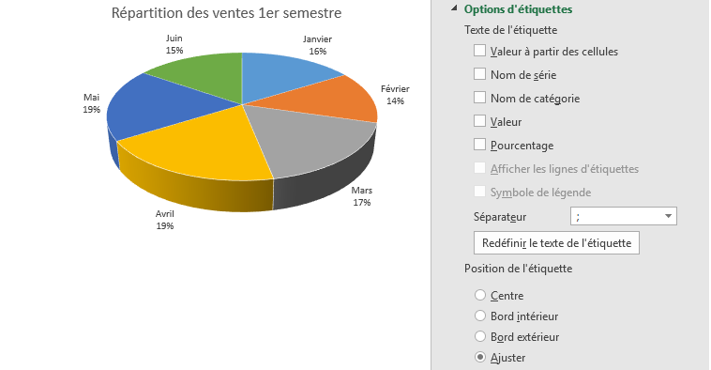
Illustrer par un graphique
Q7
Ajouter / modifier des éléments
Pour ajouter des étiquettes comme sur la figure ci-contre, il faut cocher : 7/8
Nom de série et valeur
Nom de série et pourcentage
Nom de catégorie et valeur
Nom de catégorie et pourcentage

Slide 8
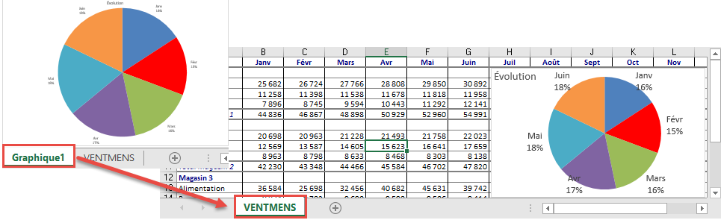
Illustrer par un graphique
Q8
Déplacer un graphique
Pour déplacer un graphique d'une feuille vers une autre, il faut : 8/8
C'est impossible, il faut prévoir lors de la création
Faire un Copier/Coller du graphique d'une feuille sur l'autre
Onglet Création → Disposition rapide
Onglet Création → Déplacer le graphique

